Slide 1
Derecho Privado II Unidad III, puntos 5 y 6 Acción directa y acción subrogatoria Pablo O. Quirós pabloquiros30@hotmail.com

Slide 2
Cual es la ubicación metodológica en el nuevo código
Libro tercero – Derechos personales
Obligaciones en general (título I)
Disposiciones generales (capítulo 1)
Acciones y garantía común de los acreedores (capítulo 2)
Acción directa
Acción subrogatoria
Garantía común de los acreedores

Slide 3
Estructura institucional de la obligación
Art. 724 del Código Civil y Comercial
La obligación es una relación jurídica en virtud de la cual el acreedor tiene el derecho a exigir del deudor una prestación destinada a satisfacer un interés lícito y, ante el incumplimiento, a obtener forzadamente la satisfacción de dicho interés.
No son independientes ni están separados.
Están firmemente amalgamados siendo dos fases del mismo fenómeno
Toda obligación presenta dos tramos
Deuda Responsabilidad o garantía
Incumplimiento de la
obligación
El acreedor se encuentra en un estado de legítima expectativa
Su derecho se reduce a un “control de gestión”
El acreedor tiene el poder de agresión patrimonial

Slide 4
Antes que nada !!!!
Cuáles son las partes en un proceso o juicio civil ?
Cuáles son las etapas de un proceso o juicio civil ?

Slide 5
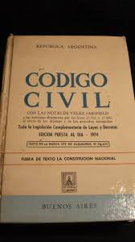
Acción Directa
(arts. 736 a 738, CCCN)
Tutela satisfactiva del crédito
No estaba regulada pero se desprendía de supuestos legales específicos
Acción Subrogatoria
(arts. 739 a 742, CCCN)
Tutela conservatoria del crédito
Sólo había una norma:
Art. 1196: “… los acreedores pueden ejercer todos los derechos y acciones de su deudor con excepción de los que sean inherentes a su persona”

Slide 6
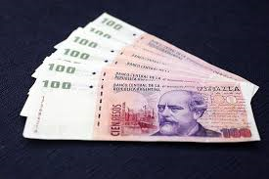
ACCIÓN DIRECTA
Art. 736, CCCN
“Acción directa es la que compete al acreedor para percibir lo que un tercero debe a su deudor, hasta el importe del propio crédito.
El acreedor la ejerce por derecho propio y en su exclusivo beneficio.
Tiene carácter excepcional, es de interpretación restrictiva, y sólo procede en los casos expresamente previstos por la ley.”
¿ Le puede cobrar en forma directa ?
A B C
Acreedor Deudor Tercero (deudor del deudor)
$ 6.000 $ 4.000
Locador Locatario – sublocador Sublocatario – deudor
¿ Cuánto ?
Art. 1216, CCCN

Slide 7
ACCION DIRECTA Requisitos de ejercicio
Art. 737, CCCN.
El ejercicio de la acción directa por el acreedor requiere el cumplimiento de los siguientes requisitos:
a. un crédito exigible del acreedor contra su propio deudor;
b. una deuda correlativa exigible del tercero demandado a favor del deudor;
c. homogeneidad de ambos créditos entre sí;
d. ninguno de los dos créditos debe haber sido objeto de embargo anterior a la promoción de la acción directa;
e. citación del deudor a juicio.
Los dos créditos deben ser exigibles
Obligaciones a plazo (vencido) o a sujeta a condición (cumplida)
Es una acción netamente ejecutiva (tutela ‘satisfactiva’ o ‘efectiva’ del crédito)
Aquí se diferencia con la acción subrogatoria
El crédito puede ser “exigible o no” (art. 739, CCCN)

Slide 8
ACCION DIRECTA Requisitos de ejercicio
Art. 737, CCCN.
El ejercicio de la acción directa por el acreedor requiere el cumplimiento de los siguientes requisitos:
a. un crédito exigible del acreedor contra su propio deudor;
b. una deuda correlativa exigible del tercero demandado a favor del deudor;
c. homogeneidad de ambos créditos entre sí;
d. ninguno de los dos créditos debe haber sido objeto de embargo anterior a la promoción de la acción directa;
e. citación del deudor a juicio.
Los dos créditos deben ser de la misma naturaleza
Ej. sumas de dinero
Ej. obligación de hacer
(reparación del inmueble locado a cargo del locador principal y/o del locatario)
Si no hay homogeneidad el pago al acreedor carecería de identidad (art. 868, CCCN)
Art. 1216, 2do. párr. CCCN
“… el sublocatario tiene acción directa contra el locador para obtener a su favor del cumplimiento de las obligaciones asumidas en el contrato de locación.”

Slide 9
ACCION DIRECTA Requisitos de ejercicio
Art. 737, CCCN.
El ejercicio de la acción directa por el acreedor requiere el cumplimiento de los siguientes requisitos:
a. un crédito exigible del acreedor contra su propio deudor;
b. una deuda correlativa exigible del tercero demandado a favor del deudor;
c. homogeneidad de ambos créditos entre sí;
d. ninguno de los dos créditos debe haber sido objeto de embargo anterior a la promoción de la acción directa;
e. citación del deudor a juicio.
Los dos créditos deben encontrarse “expeditos” o “libres de embargos”
De lo contrario se frustraría el carácter ejecutivo de la acción.
Art. 738, inc. a), CCCN
“La acción directa produce los siguientes efectos:
a. la notificación de la demanda causa el embargo del crédito a favor del demandante;”

Slide 10
ACCION DIRECTA Requisitos de ejercicio
Art. 737, CCCN.
El ejercicio de la acción directa por el acreedor requiere el cumplimiento de los siguientes requisitos:
a. un crédito exigible del acreedor contra su propio deudor;
b. una deuda correlativa exigible del tercero demandado a favor del deudor;
c. homogeneidad de ambos créditos entre sí;
d. ninguno de los dos créditos debe haber sido objeto de embargo anterior a la promoción de la acción directa;
e. citación del deudor a juicio.
La doctrina decía que no era indispensable pero sí conveniente (Pizarro, Vallespinos)
Es lógica la citación ya que al tercero demandado se le permite oponer todas las defensas contra su propio acreedor y contra el demandante (art. 738 inc. c, CCCN)
Otros dicen que se desnaturaliza la acción directa ya que deja de ser expeditiva (Salerno y Tagliani)

Slide 11
ACCION DIRECTA Efectos
Este es uno de los dos grandes incentivos de la acción directa, que lo diferencia de la subrogatoria
El tercero demandado -una vez practicada la notificación de la demanda- no puede pagarle a su acreedor, sino que debe depositar a la orden del Juez interviniente (art. 883 inc. b, CCCN.)
El pago hecho por el demandado a su acreedor (tercero en el juicio) es inoponible al actor embargante (art. 877, CCCN)
Art. 738, CCCN.
La acción directa produce los siguientes efectos:
a. la notificación de la demanda causa el embargo del crédito a favor del demandante;
b. el reclamo sólo puede prosperar hasta el monto menor de las dos obligaciones;
c. el tercero demandado puede oponer al progreso de la acción todas las defensas que tenga contra su propio acreedor y contra el demandante;
d. el monto percibido por el actor ingresa directamente a su patrimonio;
e. el deudor se libera frente a su acreedor en la medida en que corresponda en función del pago efectuado por el demandado.
Art. 739, 2do. párr. CCCN
“El acreedor (que deduce la acción subrogatoria) no goza de preferencia alguna sobre los bienes obtenidos por ese medio”

Slide 12
ACCION DIRECTA Efectos
Es una derivación de la prohibición del enriquecimiento sin causa (arts. 1794 y 1796, inc. b, CCCN)
Cuando el demandado paga…
Art. 738, CCCN.
La acción directa produce los siguientes efectos:
a. la notificación de la demanda causa el embargo del crédito a favor del demandante;
b. el reclamo sólo puede prosperar hasta el monto menor de las dos obligaciones;
c. el tercero demandado puede oponer al progreso de la acción todas las defensas que tenga contra su propio acreedor y contra el demandante;
d. el monto percibido por el actor ingresa directamente a su patrimonio;
e. el deudor se libera frente a su acreedor en la medida en que corresponda en función del pago efectuado por el demandado.

Slide 13
ACCION DIRECTA Efectos
Art. 738, CCCN.
La acción directa produce los siguientes efectos:
a. la notificación de la demanda causa el embargo del crédito a favor del demandante;
b. el reclamo sólo puede prosperar hasta el monto menor de las dos obligaciones;
c. el tercero demandado puede oponer al progreso de la acción todas las defensas que tenga contra su propio acreedor y contra el demandante;
d. el monto percibido por el actor ingresa directamente a su patrimonio;
e. el deudor se libera frente a su acreedor en la medida en que corresponda en función del pago efectuado por el demandado.
Ejemplos
La “prescripción” del crédito del actor o de su acreedor
La pendencia de un “plazo o condición” en alguno de los créditos
La “extinción” de algunas de las dos obligaciones

Slide 14
ACCION DIRECTA Algunos supuestos legales
Prevé la acción directa del locador contra el sublocatario y viceversa
La sublocación (art. 1216, CCCN)
El subcontrato (arts. 1071 y 1072, CCCN)
Mandato (art. 1327, CCCN)
Art. 1069, CCCN.
El subcontrato es un nuevo contrato mediante el cual el
subcontratante crea a favor del subcontratado una nueva posición contractual derivada de la que aquél tiene en el contrato principal.
Prevé la acción directa del mandante contra el sustituto del mandatario

Slide 15
Acción Subrogatoria

Slide 16
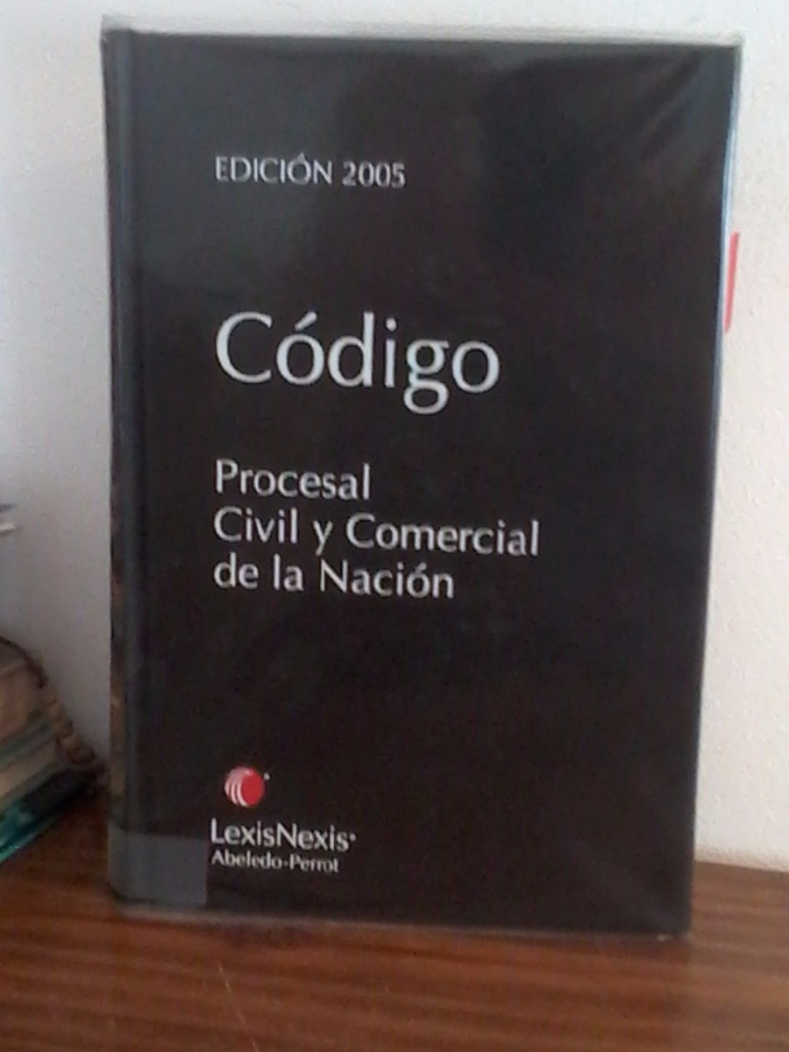
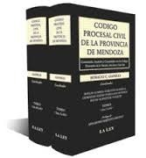
Acción subrogatoria (oblicua o indirecta)
Art. 1196: “… los acreedores pueden ejercer todos los derechos y acciones de su deudor con excepción de los que sean inherentes a su persona”
Art. 111 a 114, CPCC Nación
Art. 28 con nueve incisos, CPC Mendoza

Slide 17
ACCIÓN SUBROGATORIA
El artículo no define la acción subrogatoria sino que indica algunos de sus caracteres
Art. 739, CCCN
“El acreedor de un crédito cierto, exigible o no, puede ejercer judicialmente los derechos patrimoniales de su deudor, si éste es
remiso en hacerlo y esa omisión afecta el cobro de su acreencia.”
A B C
Acreedor Subrogante Deudor Subrogado Tercer Deudor
(Deudor del deudor)
Mutuante Mutuario - Vendedor Comprador
¿ Por cuanto ?
“El deudor de mi deudor… es mi deudor”
Debe $5.000 por el préstamo
Debe $12.000 por la compraventa
acción subrogatoria

Slide 18
ACCION SUBROGATORIA
Puede ocurrir que al deudor no le interese hacer valer su derecho (personal o real) ya que sólo servirá para satisfacer a sus acreedores
“La ley no podía dejar a los acreedores librados a la escasa honestidad de su deudor”
(Llambías, Jorge Joaquín, “Tratado de Derecho Civil - Obligaciones”, 1967, Buenos Aires, T. I, p. 530, N° 420.)

Slide 19
ACCION SUBROGATORIA
Es oblicua
(lo obtenido no va al patrimonio del acreedor sino del deudor subrogado)
Es indirecta
(el acreedor subrogante no ejerce un derecho propio sino en representación del deudor remiso)
Art. 739, in fine, CCCN:
El acreedor no goza de preferencia alguna sobre los bienes obtenidos por ese medio.
Art. 739, CCCN:
El acreedor … puede ejercer judicialmente los derechos patrimoniales de su deudor
Tutela “conservatoria” y no ejecutiva del crédito
Finalidad
Recomponer o mantener
la solvencia del deudor

Slide 20
ACCION SUBROGATORIA Requisitos
Art. 739, CCCN.
El acreedor de un crédito cierto, exigible o no, puede ejercer judicialmente los derechos patrimoniales de su deudor, si éste es remiso en hacerlo y esa omisión afecta el cobro de su acreencia.
Cierto: demostrar su existencia por los medios de prueba pertinentes
Exigible o no: es conteste con el carácter conservatorio y no ejecutivo de la acción.
Aquí difiere con la ‘acción directa’
Art. 28, inciso II, CPC Mendoza
El acreedor al comparecer deberá acompañar “el título o el reconocimiento judicial de su crédito”, sin lo cual no podrá sustituir a su deudor

Slide 21
ACCION SUBROGATORIA Requisitos
Art. 739, CCCN.
El acreedor de un crédito cierto, exigible o no, puede ejercer judicialmente los derechos patrimoniales de su deudor, si éste es remiso en hacerlo y esa omisión afecta el cobro de su acreencia.
No podría ejercer derechos extrapatrimoniales del deudor
Art. 741, CCCN.- Derechos excluidos.
Están excluidos de la acción subrogatoria:
a) los derechos y acciones que, por su
naturaleza o por disposición de la ley, solo pueden ser ejercidos por su titular;
b) los derechos y acciones sustraídos de la garantía colectiva de los acreedores;
c) las meras facultades, excepto que de su ejercicio pueda resultar una mejora en la situación patrimonial del deudor.
Arts. 1741 y 52, CCCN
Arts. 242 y 743, CCCN
La resolución contractual de un negocio manifiestamente desventajoso
La aceptación de un legado
Se vulneraría la libertad de acción del deudor

Slide 22
ACCION SUBROGATORIA Requisitos
Art. 739, CCCN.
El acreedor de un crédito cierto, exigible o no, puede ejercer judicialmente los derechos patrimoniales de su deudor, si éste es remiso en hacerlo y esa omisión afecta el cobro de su acreencia.
La inacción del deudor
Si no, no se justifica la intromisión del acreedor
No se requiere la demostración de un factor subjetivo sino que basta la ‘inercia’ del deudor
Onus a cargo del acreedor-actor

Slide 23
ACCION SUBROGATORIA Requisitos
Art. 739, CCCN.
El acreedor de un crédito cierto, exigible o no, puede ejercer judicialmente los derechos patrimoniales de su deudor, si éste es remiso en hacerlo y esa omisión afecta el cobro de su acreencia.
La inacción afecte el cobro de su crédito
No se exige la demostración de la “insolvencia”
Sí un ‘riesgo cierto’ de no poder cobrar el crédito sino suple la inacción
Onus a cargo del acreedor-actor
Pero si el deudor demuestra ‘solvencia’ o la ‘ausencia de riesgo’ de cobro, la acción subrogatoria es improcedente.

Slide 24
ACCION SUBROGATORIA Requisitos
Art. 740, CCCN.
Citación del deudor
El deudor debe ser citado para que tome intervención en el juicio respectivo.
El Código de Vélez nada decía pero la doctrina se expedía por su ‘conveniencia’
Derecho de defensa en juicio y la oponibilidad de la sentencia (art. 18, CN)
El requisito comenzó a ser exigido en las normas procesales
Art. 113, CPCC Nación
Art. 28, inc. VI, CPC Mendoza

Slide 25
ACCION SUBROGATORIA Defensas oponibles
El acreedor subrogante (o actor) es un “adversario aparente”
El tercero demandado puede oponer todas las defensas vinculadas con el crédito que tiene con su acreedor (deudor subrogado)
Aún por hechos posteriores (ej. pago, transacción, remisión de deuda, después de ejercitada la acción oblicua)
Con el límite del fraude al acreedor demandante.
Art. 742, CCCN.
Pueden oponerse al acreedor todas las excepciones y causas de extinción de su crédito, aún cuando provengan de hechos del deudor posteriores a la demanda, siempre que éstos no sean en fraude de los derechos del acreedor.
En la acción directa también podía invocar las defensas contra el demandante
(art. 738, inc. c, CCCN)

Slide 26
Diferencias | Acción directa | Acción subrogatoria
Acción Ejercida | La acción (directa) que me concede la ley | La acción de mi deudor contra el deudor de mi deudor emergente la relación que lo une a él con el tercero
Cómo la ejerzo? | En nombre propio | En el nombre de mi deudor subrogado (acreedor del tercero)
En beneficio de quién? | En mi propio beneficio, y lo que obtenga entra en el patrimonio del actor | Del patrimonio de mi deudor, con la finalidad de cobrarme, lo que puedo obtener o no, si él tiene acreedores
Qué se reclama? | El monto hasta el que coincidan la deuda de mi deudor y el crédito contra el tercero | La totalidad de lo que el tercero le debe a mi deudor

Slide 27
Diferencias | Acción directa | Acción subrogatoria
Se parecen pero… no son iguales | Es una acción para que me pueda cobrar del patrimonio de un tercero que es deudor de mi deudor. Es un medio legal directo para la satisfacción de mi crédito | Es una acción para que me pueda cobrar del patrimonio de mi deudor integrando lo que un tercero le debe. Es un medio legal indirecto para la satisfacción de mi crédito
Necesidad de probar | No requiere probar que mi deudor es remiso en cobrarle al tercero | Debo probar que mi deudor es remiso en cobrarle al tercero
Preferencia | Causa el embargo del crédito hasta el monto reclamado (art. 738 inc. a), y confiere la preferencia (art. 745) | No confiere preferencia alguna al acreedor subrogante
Hay cierta diferencia en relación a las defensas | Estas defensas posteriores estarían enervadas por la inoponibilidad que causa el embargo que produce la notificación de la acción directa | El tercero puede interponer defensas nacidas con posterioridad a la demanda que surjan de su relación con el deudor siempre que no exista fraude

